Slide 1

স্বাগতম

Slide 2
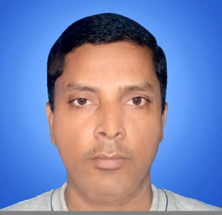
পরিচিতি
শিক্ষক পরিচিতি
আব্দুল্লাহ-আল-মাহমুদ
এম.এড ১ম শ্রেণি
সিনিয়র শিক্ষক
ঈশাণনগর দেলধা এস.কে.আই দাখিল মাদরাসা, ধামরাই, ঢাকা।
শ্রেণি পরিচিতি
শ্রেণিঃ দশম
বিষয়ঃ সাধারণ গণিত
সময়ঃ ৪০ মিনিট
তারিখঃ ০৮/০২/২০১৫ খ্রিঃ

Slide 3
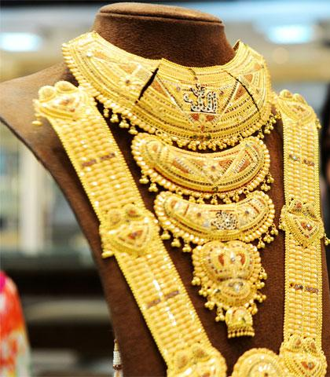
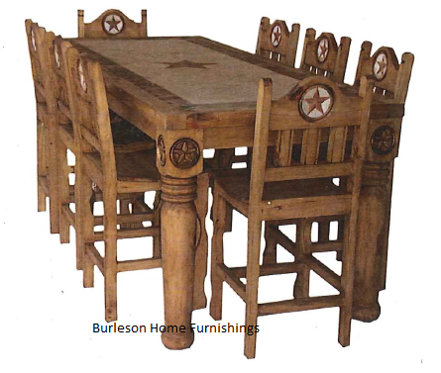
গহনা সেট
ডাইনিং সেট

Slide 4
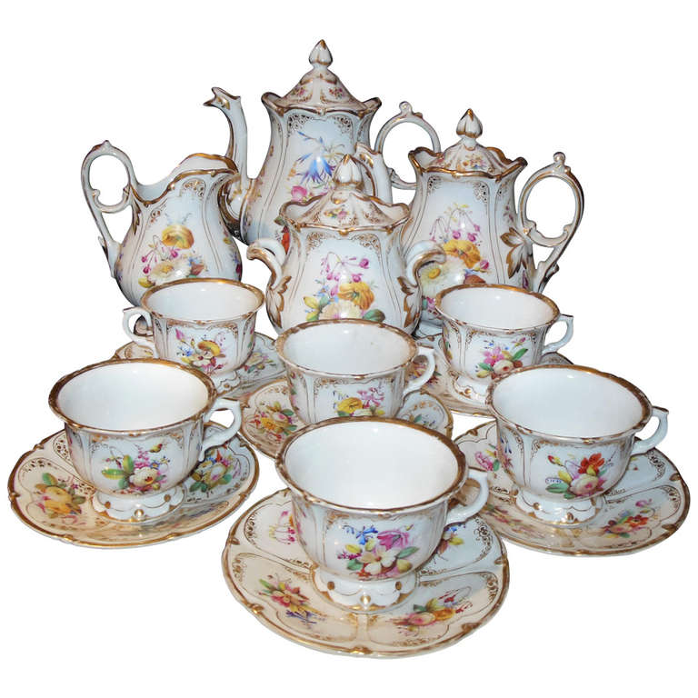
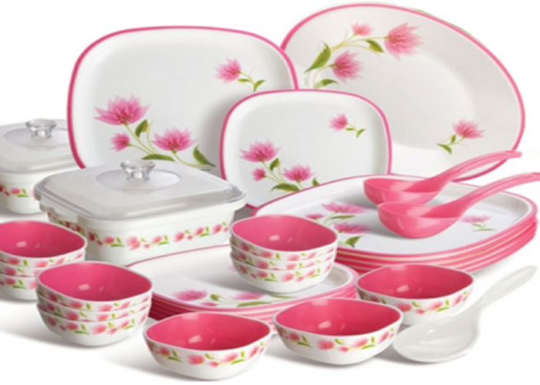
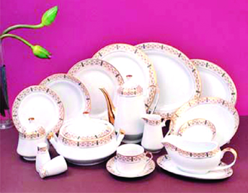
কাপ-পিরিচ
ডিনার সেট

Slide 5
সেট (Set)

Slide 6
শিখনফল
এ পাঠ শেষে শিক্ষার্থীরা...
সেট কী তা বলতে পারবে।
বিভিন্ন প্রকার সেটের উদাহরণ দিতে পারবে।
বিভিন্ন প্রকার সেট গঠন করতে পারবে।
সেটের সমস্যা সমাধান করতে পারবে।

Slide 7
জন্মঃ
০৩/০৩/ ১৮৪৫ খ্রিঃ,স্থানঃ রাশিয়ার সেন্ট পিটার্স বুর্গে
পেশাঃ শিক্ষকতা ও গবেষনা
গবেষনাঃ ১৮৬৭ খ্রিঃ
“ এক এক তত্ত”
মৃত্যুঃ
০৬/০১ /১৯১৮
খ্রিঃ
জার্মানিতে স্থানান্তরঃ ১৮৫৬ খ্রিঃ
ডিগ্রীঃ বার্লিন বিশ্ববিদ্যালয় থেকে পিএইচডি
জর্জ কান্টর

Slide 8
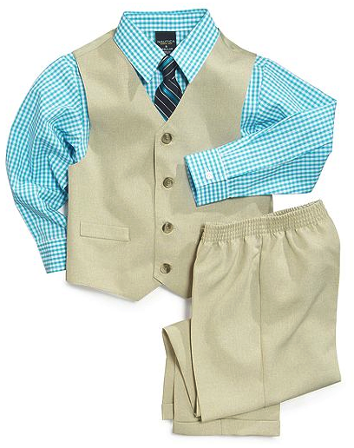
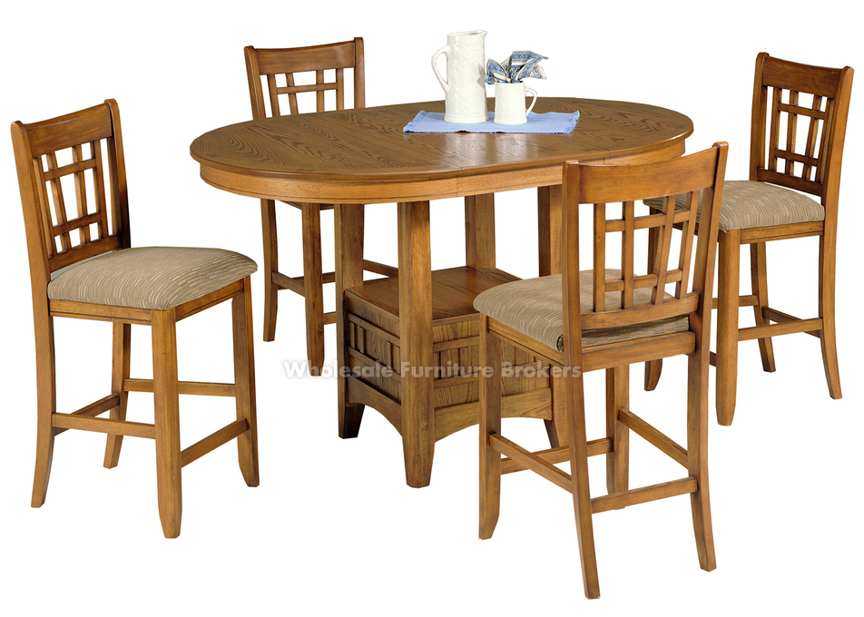
সুনিদিষ্ট সংগ্রহ

Slide 9
রহিম, করিম
রহিম, করিম ...
ফাঁকা
সসীম
অসীম
a, b
a, b ...
A={ }
A={ }
A={ }
ফাঁকা, সসীম সেট ও অসীম সেট

Slide 10
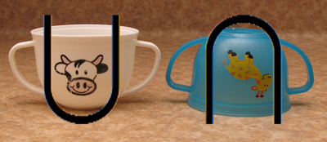



সেটের প্রতিকসমুহ
$$∈$$
$$∅$$
$$∪$$
সেটের সদস্য ফাঁকা সেট উপসেট
সংযোগ সেট
ছেদ সেট

Slide 11
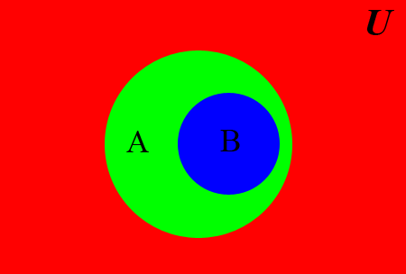
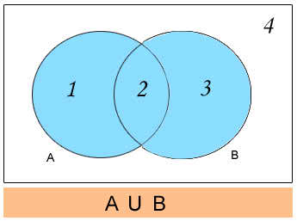
U
A
B
উপসেট (Subset)
2
2
2
3
1
সংযোগ সেট (Union)

Slide 12
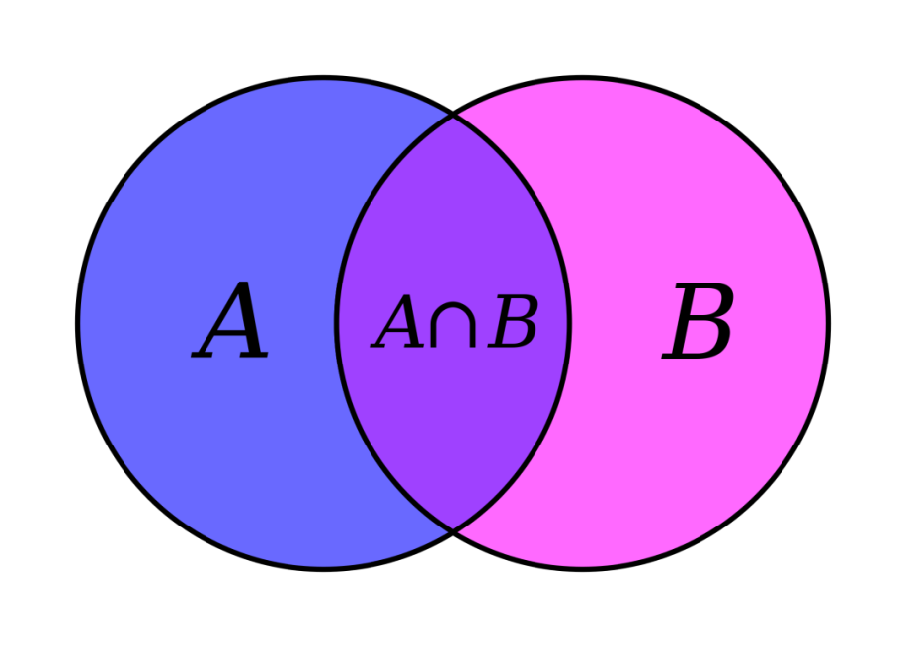
2
3
2
1
2
A
B
ছেদ সেট (Intersection)

Slide 13
S
S = { 1, 2, 3, 4}
2
1
3
তালিকা পদ্ধতি (Tabular Method)
4
S = {x:x>0 and x<5}
সেট গঠন পদ্ধতি (Set Builder Method)
সেট প্রকাশের পদ্ধতি

Slide 14
দলীয় কাজ
A={1, 2, 3}, B={2, 4, 6}এবং C={2, 3, 4, 5}
তিনটি সেট...
(ক) C সেটকে সেট গঠন পদ্ধতি প্রকাশ কর।
(খ) A সেটের এর তিনটি উপসেট লেখ, যাদের প্রত্যেকের দুইটি
উপাদান রয়েছে।
(গ) প্রমাণ কর যে, (A B) C= (A C) (B C)

Slide 15
মূল্যায়ন
সেট কী?
অসীম সেট কী?
সেট গঠনের কয়টি পদ্ধতি আছে?
সসীম সেটের একটি উদাহরণ দাও।
উপসেট কী?

Slide 16
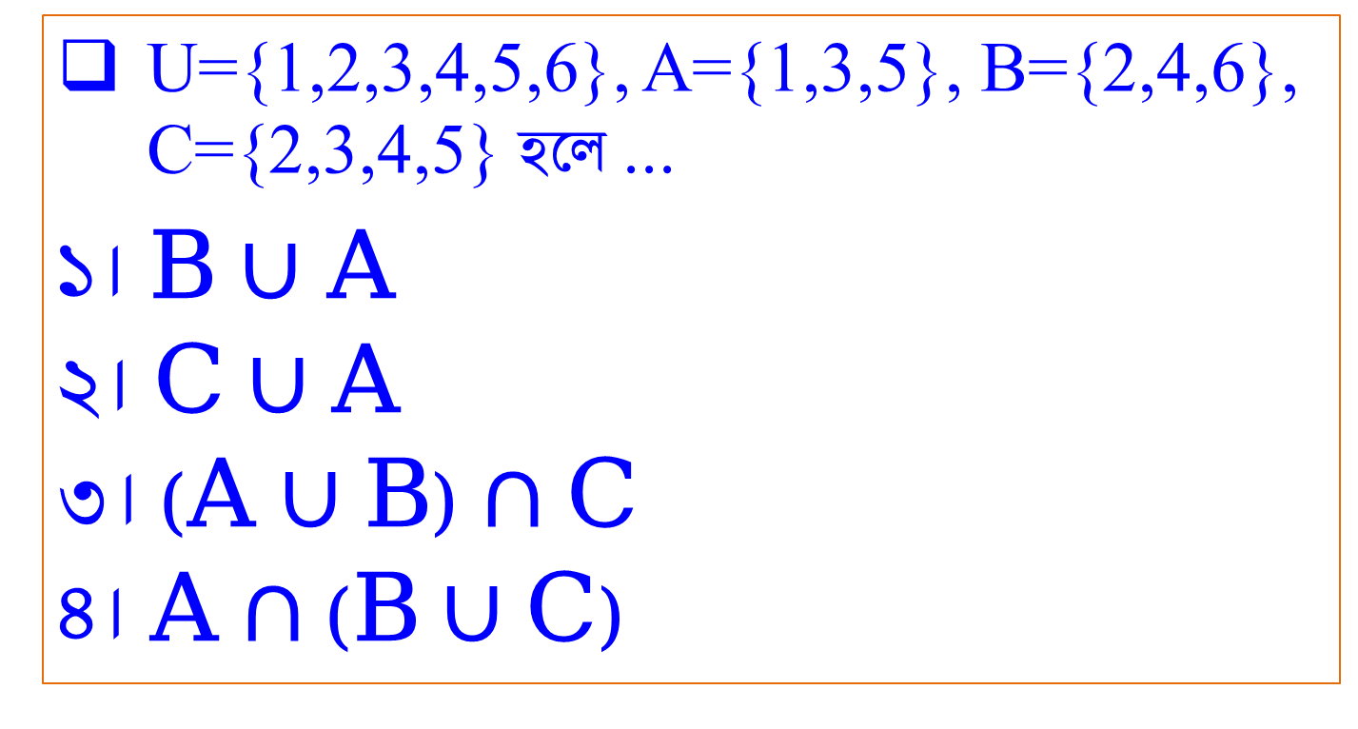
বাড়ির কাজ
U={1,2,3,4,5,6}, A={1,3,5}, B={2,4,6}, C={2,3,4,5} হলে ...
১। B $∪$ A
২। C $∪$A
৩। (A $∪$B) $∩$C
৪। A $∩$(B $∪$C)

Slide 17

ধন্যবাদ

